Slide 1
«Центр просвещения умов» Урок по истории и культуре Санкт-Петербурга 7 класс параграф № 22

Slide 2
Санкт-Петербург центр российского образования

Slide 3
Институт благородных девиц.

Slide 4
Александровский
институт
Смольный собор
Смольный институт

Slide 5
Смольный институт

Slide 6
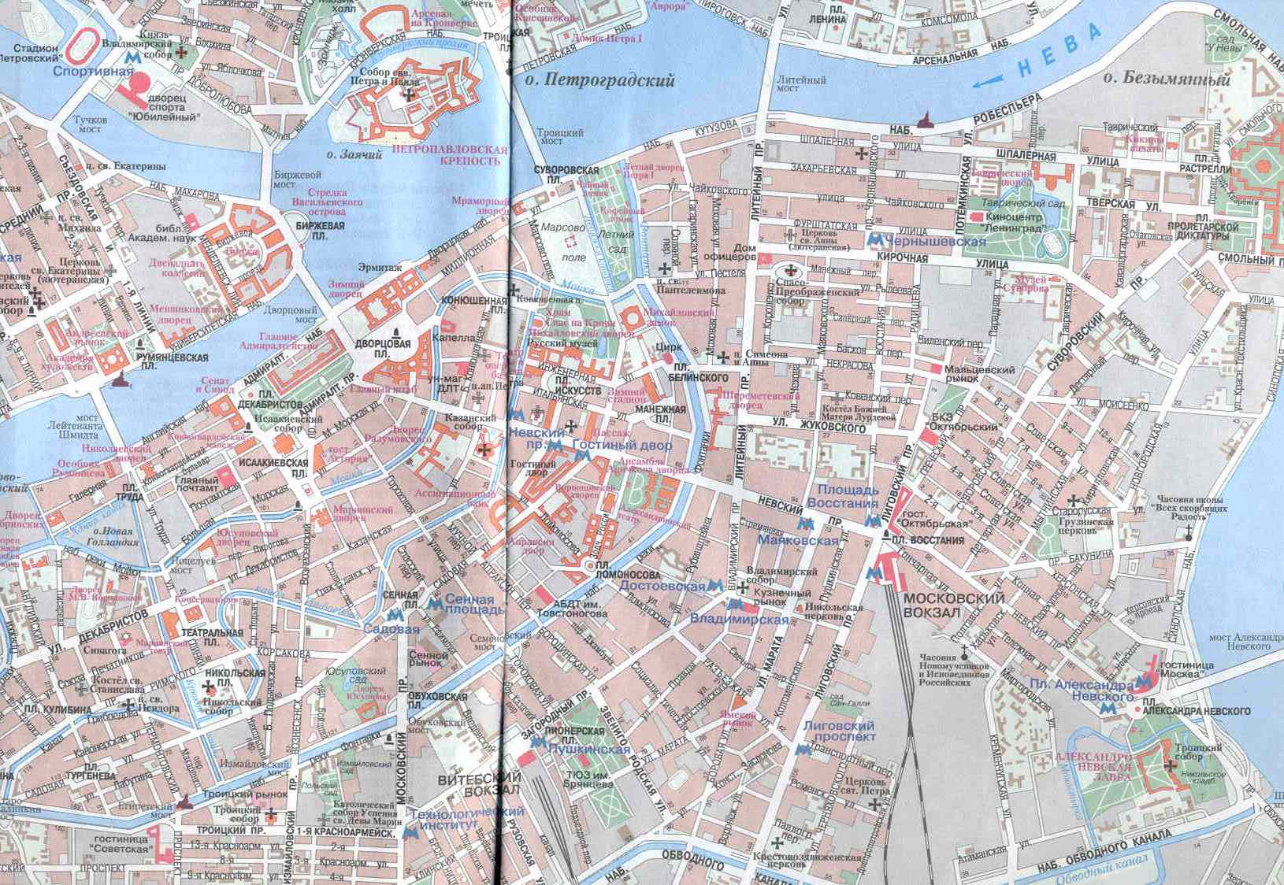
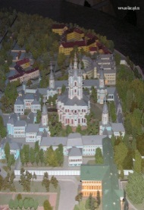

Slide 8
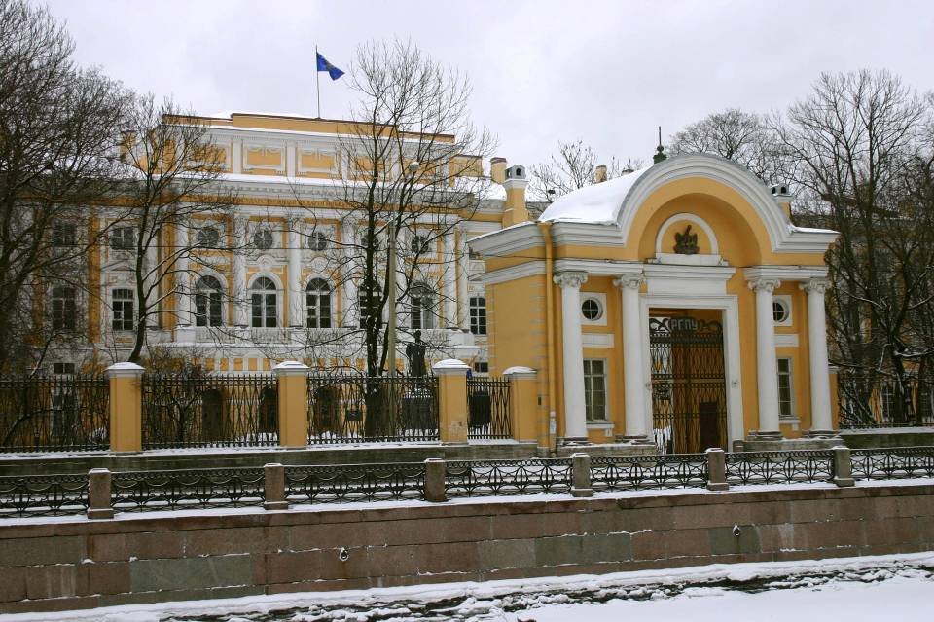
Дворец Разумовского. Воспитательный дом. Сейчас Государственный университет им.Герцена.

Slide 9
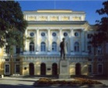

Slide 10
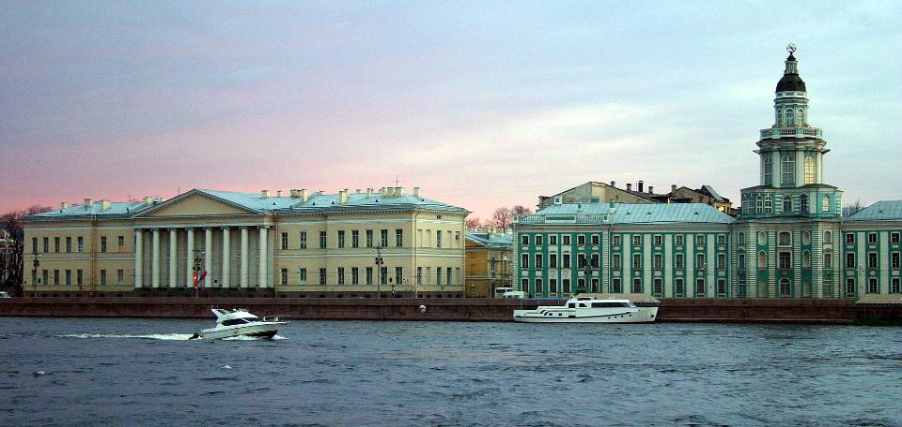
Академия наук – центр науки в России
Здание Академии наук
Кунсткамера

Slide 11
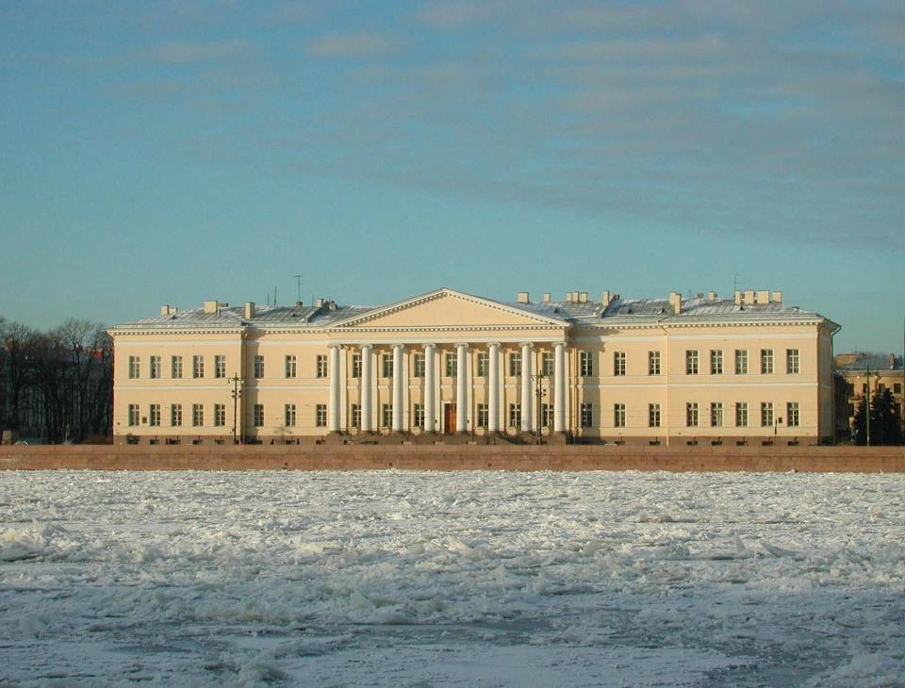
Академия Наук

Slide 12
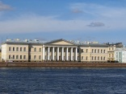

Slide 13
Дополнительно используя материал №21,22 составьте рассказ об одном из петербуржцев, изображенных на памятнике ЕкатеринеII.

